Slide 1


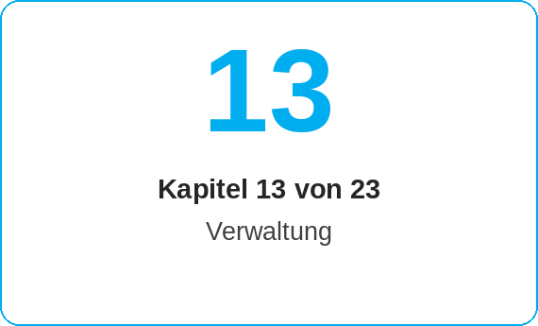
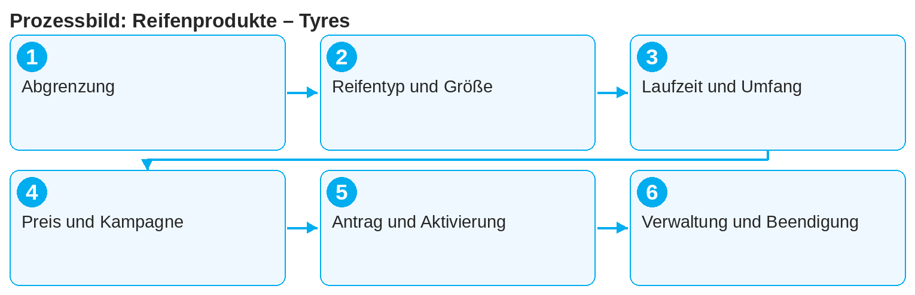
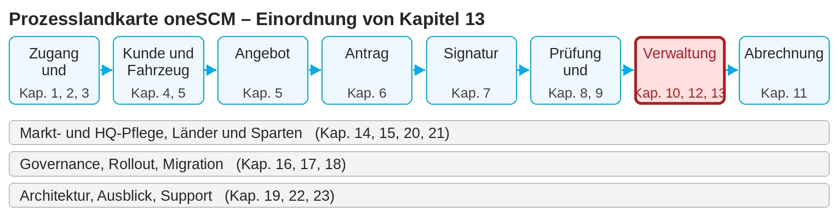
oneSCM – Reifenprodukte – Tyres
oneSCM
für Pkw
Ziel und Nutzen
Sie ordnen Reifenprodukte gegenüber dem Standardprozess ein, wählen Produkt, Reifentyp und Reifengröße, konfigurieren Laufzeit, Laufleistung und Leistungsumfang, prüfen Preis, Optionen und Kampagnen, führen Antrag, Dokumente und Aktivierung durch und verwalten den Vertrag bis zur Beendigung (Kapitel 13.1 bis 13.7).
So gehen Sie vor
Dieses Dokument ist interaktiv – Verweise auf Handbuchkapitel und Systeme sind als Links hinterlegt.
Erkennen Sie die Abgrenzung (13.1): Reifenprodukte folgen dem Standardprozess, haben aber eigene Produkt- und Preisparameter.
Wählen Sie das Reifenprodukt sowie Reifentyp und Reifengröße passend zum Fahrzeug (13.2).
Konfigurieren Sie Laufzeit, Laufleistung und Leistungsumfang (13.3) und prüfen Sie Preis, Optionen und Kampagnen (13.4).
Die Themen im Überblick
13.1 – 13.4 Produkt
Einordnung und Abgrenzung zum Standardprozess
Produkt, Reifentyp und Reifengröße
Laufzeit, Laufleistung und Leistungsumfang
Preis, Optionen und Kampagnen
13.5 – 13.7 Vertrag
Antrag, Dokumente und Aktivierung
Laufende Verwaltung und Leistungsbezug
Verlängerung und Beendigung
!
Reifengröße und Reifentyp müssen zur Fahrzeugausstattung passen. Abweichungen führen zur Zurückweisung im MO Check und verhindern den Leistungsbezug.
Erstellen Sie den Antrag, holen Sie die Unterschrift ein und laden Sie die Dokumente hoch (13.5, wie Kapitel 6 bis 8).
Im laufenden Vertrag erfolgt der Leistungsbezug über die Werkstatt (13.6).
Vor Laufzeitende prüfen Sie Verlängerung oder Beendigung (13.7).
Hinweis: Dieser Quick Guide fasst Kapitel 13 des oneSCM-Handbuchs zusammen. Details, Bildschirmbilder und Nachweise finden Sie im Handbuch.
STAND: 11.10.2026 | 1/2

Slide 2
oneSCM – Reifenprodukte – Tyres
oneSCM
für Pkw
Rollen und Voraussetzungen
Häufig gestellte Fragen und Antworten
Kann ich Reifen und Service in einem Vertrag kombinieren? Das hängt vom Produktangebot des Marktes ab (Kapitel 13.1 und 14.8).
Woher kommt die Reifengröße? Aus den Fahrzeugdaten; prüfen Sie sie gegen die tatsächliche Ausstattung (13.2).
Wie läuft der Leistungsbezug? Über die Werkstatt mit Bezug auf Vertrag und Coverage (13.6 und 19.9).
Beteiligte Rollen
Dealer: Reifenvertrag anbieten, beantragen, verwalten
Markt: Reifenprodukte, Größen und Preise pflegen
MO: Prüfung und Aktivierung
Voraussetzungen
Fahrzeugdaten geladen (Kapitel 5)
Reifentyp und Reifengröße des Fahrzeugs bekannt
Reifenprodukt ist im Markt freigegeben
Wichtige Links und Ansprechpartner
Handbuch oneSCM – Vollständige Kapitel mit Bildschirmbildern, Rollen-, Status- und Scopematrizen (Anhang D).
VEGA – Vertrag, Coverage und Claim (Kapitel 19.9).
FAQ und Troubleshooting – Kapitel 23 mit Fragen je Prozessphase und bekannten Fehlern je Markt und Release.
Support und Eskalation – Supportfall mit Referenznummer, Markt, Sparte und Bildschirmbild melden (Kapitel 23.4 und 23.5).
Checkliste vor dem Abschluss
☐ Reifenprodukt im Markt verfügbar
☐ Reifentyp und -größe korrekt
☐ Laufzeit und Laufleistung konfiguriert
☐ Antrag aktiviert, Leistungsbezug möglich
Hinweise und Stolpersteine
Technische Optionen und Coverage-Codes werden zentral gepflegt (Kapitel 15.7).
Spartenunterschiede Pkw/Van beachten (Kapitel 21).
Kampagnen für Reifenprodukte sind markt- und zeitabhängig (Kapitel 14.13).
Hinweis: Dieser Quick Guide fasst Kapitel 13 des oneSCM-Handbuchs zusammen. Details, Bildschirmbilder und Nachweise finden Sie im Handbuch.
STAND: 11.10.2026 | 2/2

